Slide 1



Анализ мультиархитектуры суперВС
FUGAKU
Студент группы ИП-912
Белоногов Александр

Slide 2


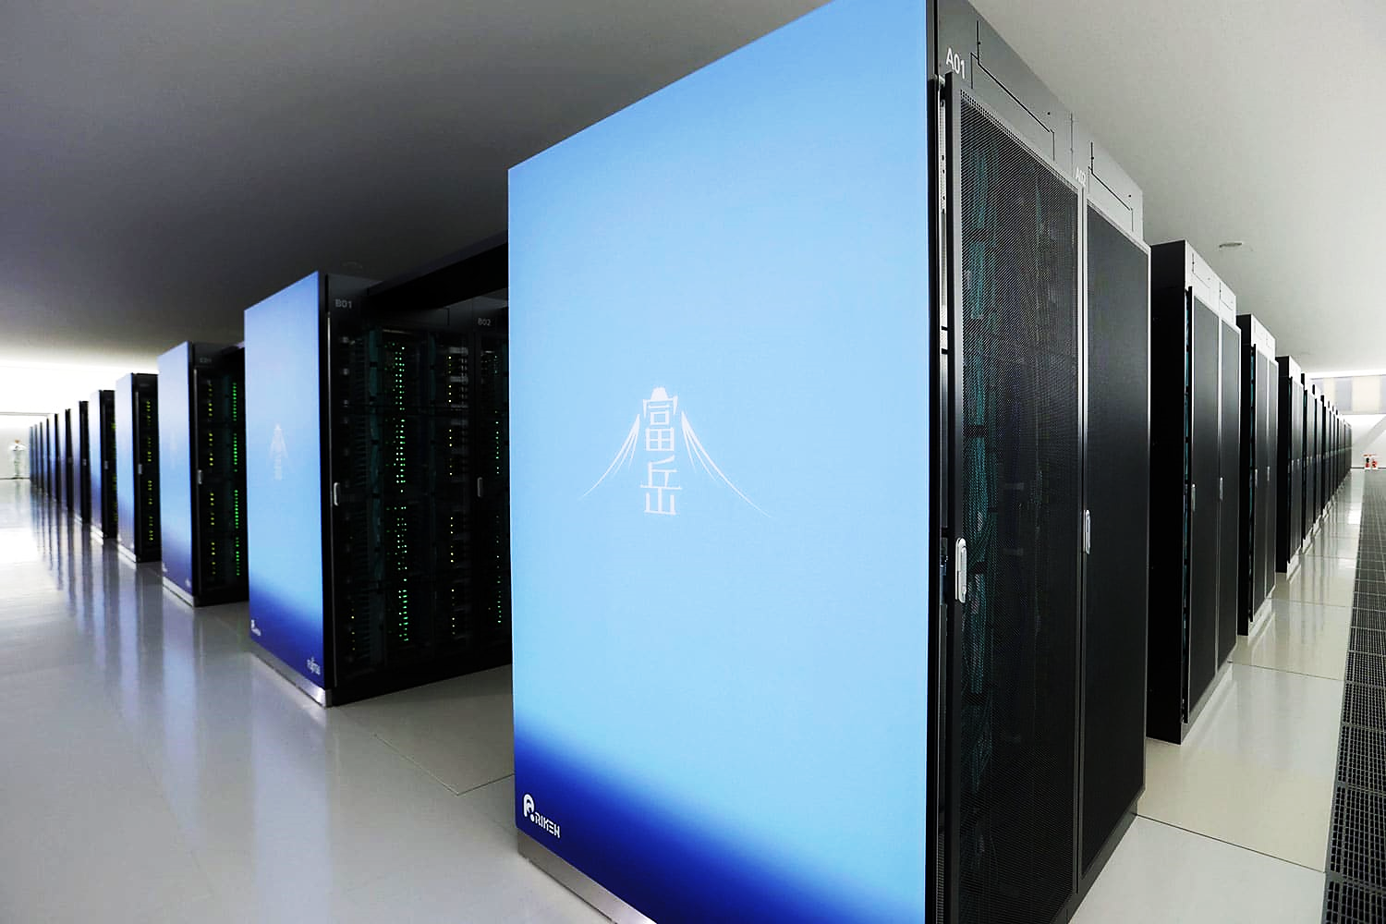
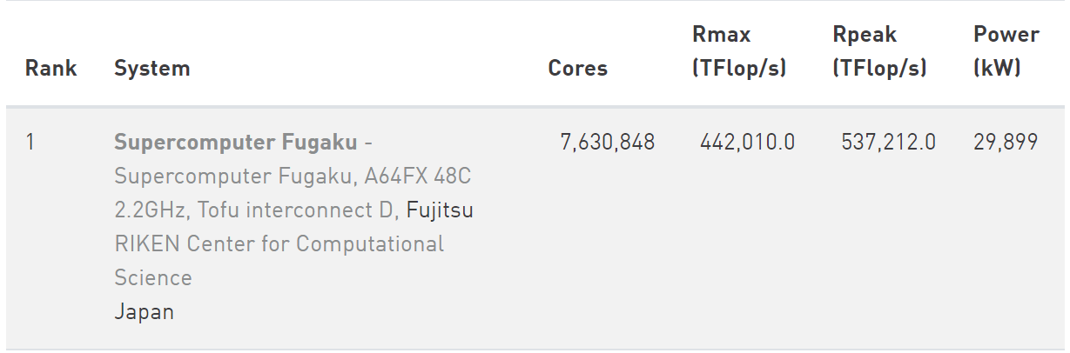
Суперкомпьютер Fugaku
Fugaku – японский суперкомпьютер. Установлен в Институте физико-химический исследований (RIKEN) в Кобе, Япония. Начал разрабатываться в 2014 году. В июне 2020 стал самым быстрым суперкомпьютером в мире в рейтинге Top500. Официально введён в эксплуатацию 9 марта 2021 года.
Первый суперкомпьютер на основе технологии ARM, который занял первое место в рейтинге Top500.
Данные на ноябрь 2021 года

Slide 3
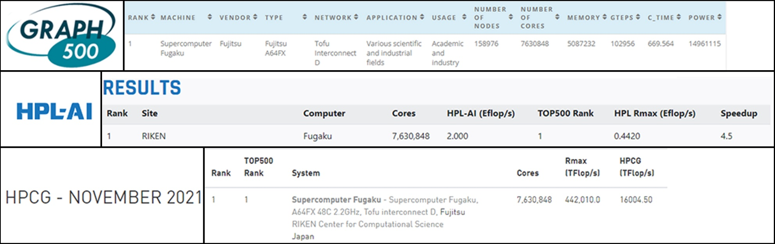
Суперкомпьютер Fugaku
Fugaku также возглавил и другие рейтинги производительности, заняв 1-ое место:
в HPCG – рейтинге суперкомпьютеров с реальными приложениями.
в HPL-AI, который ранжирует суперкомпьютеры на основе их возможностей производительности для задач, обычно используемых в приложениях искусственного интеллекта.
в Graph 500, в котором системы ранжируются по нагрузке с большим объемом данных.

Slide 4
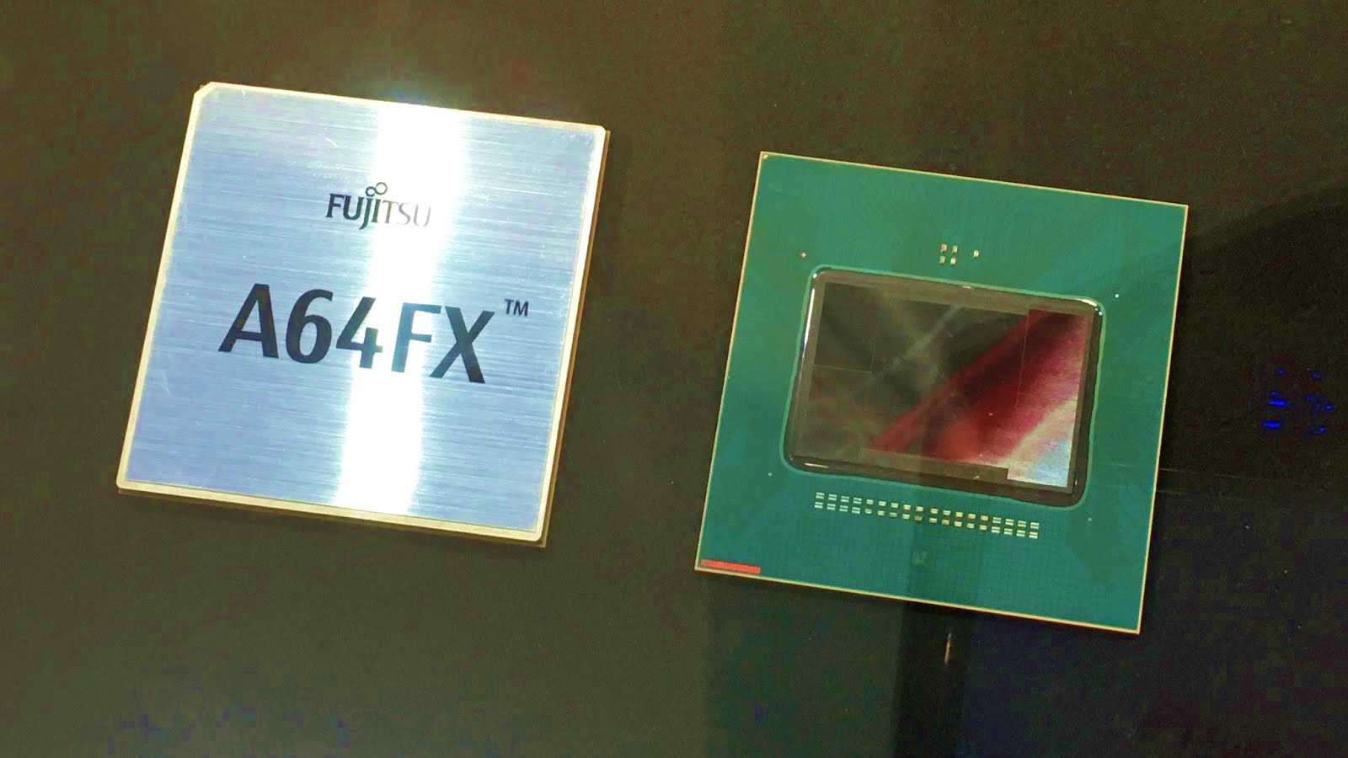
Суперкомпьютер Fugaku
Цели разработки Fugaku:
Достижение эффективной производительности в 100 раз выше, чем у компьютера K, и потребляемой мощности 30-40 МВт.
Создание лучшего в мире суперкомпьютера общего назначения, сбалансировав различные факторы, такие как:
Энергопотребление.
Вычислительная производительность.
Удобство для пользователя.
Суперкомпьютер Fugaku представляет собой очень большую систему, в которой более 150 000 Высокопроизводительных процессоров A64FX, разработанных Fujitsu на основе архитектуры набора команд ARM, соединенных высокоскоростной сетью Tofu-D.

Slide 5
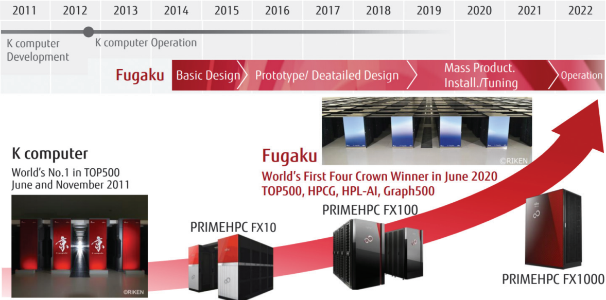
Суперкомпьютер Fugaku
Этапность развития
Разработанный Fujitsu, A64FX унаследовал дизайн процессора c высокой производительностью и низким энергопотреблением, который компания развивала на протяжении многих лет.
Длина вектора в 512 бит вдвое больше, чем у предыдущего суперкомпьютерного процессора Fujitsu, который использовался в предшественнике Fugaku, K Computer.

Slide 6
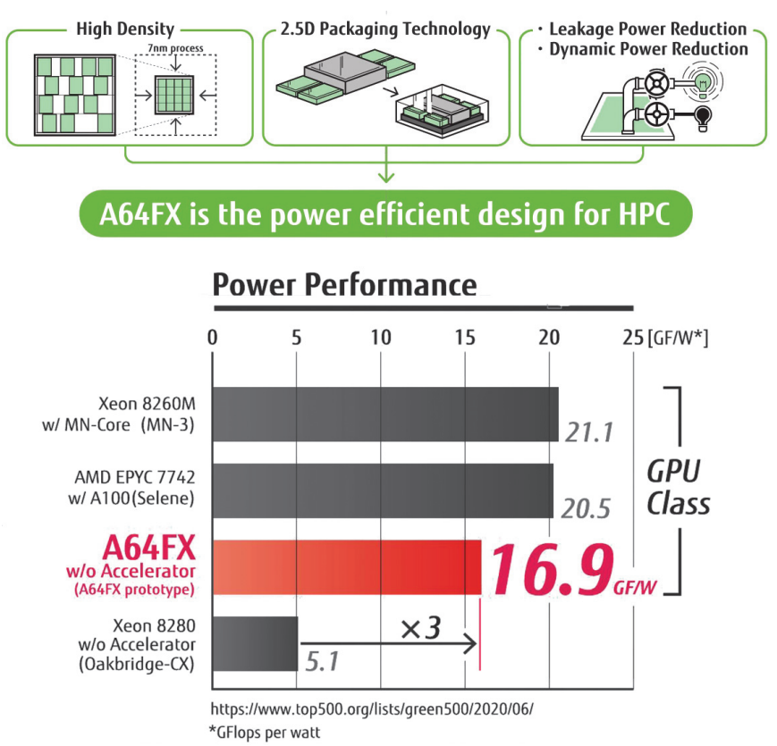
Процессор A64FX
Сердце Fugaku – это процессор Fujitsu A64FX на базе ARM v8-A SVE – новейшей архитектуры набора команд для выполнения высокопроизводительных серверов, который разработан для нового поколения массивных параллельных вычислений.
Это также первый процессор, использующий набор команд Arm Scalable Vector Extension (SVE) для увеличения доступной длины вектора со 128-битного стандарта набора команд до 512-битной. Является суперскалярным процессором с внеочередным исполнением.
самый высокий показатель энергоэффективности среди процессоров общего назначения

Slide 7
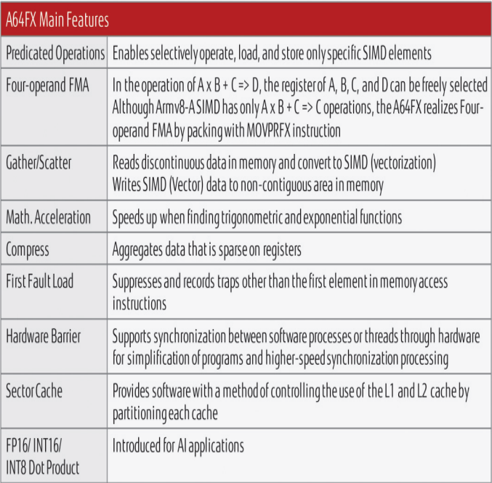
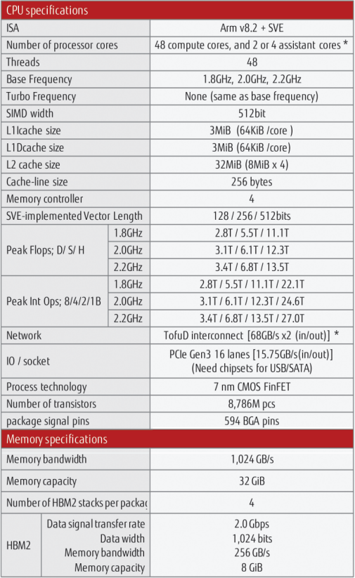
Процессор A64FX
Табл. 1. Основные характеристики A64FX
Табл. 2. Спецификации A64FX
Процессор объединяет 52 процессорных ядра, включая вспомогательные ядра; контроллер памяти с поддержкой HBM2; контроллер межсоединений Tofu-D и корневой комплекс, поддерживающий PCI Express Gen3.
A64FX также поддерживает операции с половинной точностью и с целочисленными данными, которые важны для глубокого обучения и т.д.
Ожидается, что он расширит свое применение в области ИИ.
A64FX использует несколько характерных архитектур для HPC (табл. 1, 2). Он реализует высокую производительность на единицу мощности, высокую пропускную способность памяти благодаря использованию HBM2, который является высокопроизводительной стековой памятью.

Slide 8
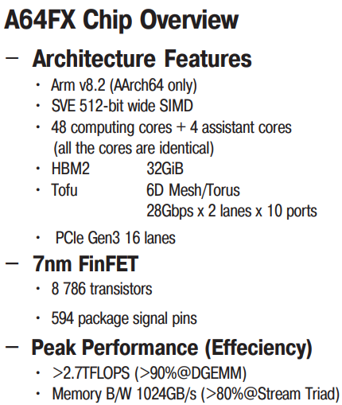
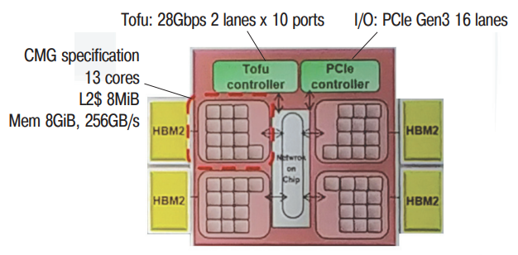
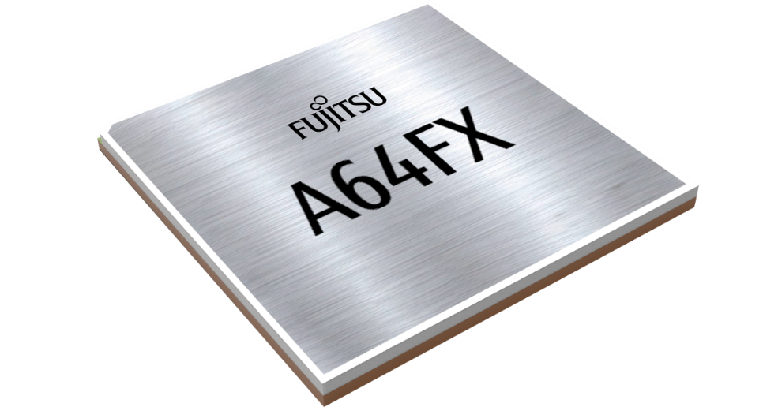
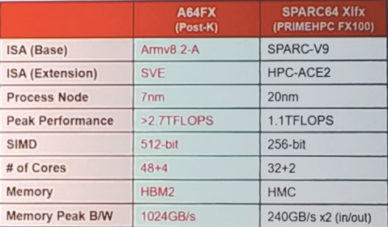
Процессор A64FX
Чип создан для обеспечения высокой производительности, высокой пропускной способности и высокой производительности на ватт, поддерживая от FP64 до INT8. Кэш данных L1 рассчитан на стабильную пропускную способность, а управление питанием жестко контролируется на кристалле. Также процессор A64FX мэйнфрейм-класс RAS (Reliability, availability and serviceability) для обеспечения целостности и стабильности.
В составе A64FX имеется 48 вычислительных ядер с 512-битной SIMD, работающей на 32 GiB HBM2. Внутри микросхемы находится настраиваемая сеть, а внешняя микросхема подключается через межсоединение Tofu (6D/Torus), которое обеспечивает производительность DGEMM 2,7 терафлопс. Сам чип построен на 7-нм технологии TSMC и имеет 8,786 миллиарда транзисторов, но всего 594 контакта. Пиковая пропускная способность памяти составляет 1 ТБ/с.
Характеристики процессора A64FX
и его отличия от SPARC64 Xifx

Slide 9
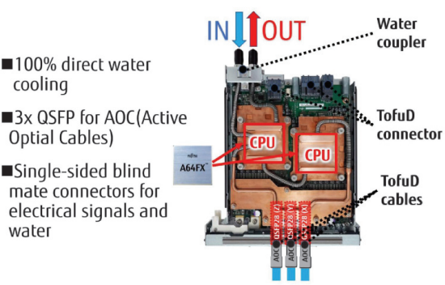
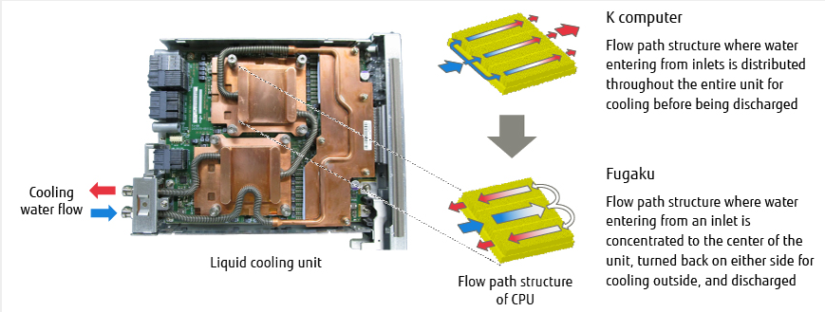
Вычислительный узел
Пиковая потребляемая мощность под нагрузкой (при выполнении теста HPL) составляет 29,9 МВт или почти 16 Гфлопс/с на ватт. Сюда входят все компоненты, такие как блок питания и вентиляторы в стойке. В решении используется замкнутая охлаждающая конфигурация с индивидуальным водяным охлаждением.
Вычислительный узел Fugaku имеет полностью водяное охлаждение

Slide 10
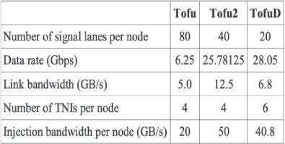
Интерконнект Fujitsu TofuD
Интерконнект TofuD – ключевая компонента Fugaku в реализации высокой производительности на гибридных (HPC+AI) нагрузках. Это сеть, которая соединяет узлы напрямую с низкой задержкой и высокой пропускной способностью (6,8 ГБ/с на канал). Крупномасштабные системы до 390000 узлов могут быть построены с помощью 6-мерной сетки торового соединения. Сеть была разработана путем улучшения функции Tofu Interconnect, разработанной для компьютера K.
В виртуальном трехмерном торе есть шесть смежных узлов, поэтому алгоритмы с учетом топологии могут эффективно использовать шесть одновременных коммуникаций.
Tofu и Tofu2 были предыдущими соединительными сетями, которые использовались на компьютере K и системе Fujitsu PRIMEHPC FX100.
Сравнение поколений сетей Tofu

Slide 11
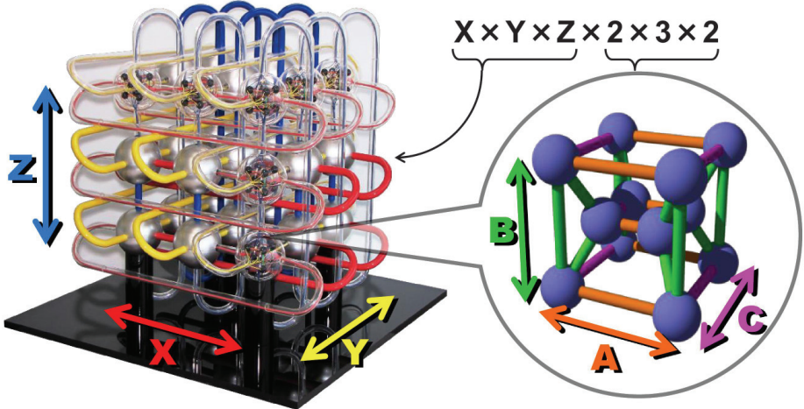
Интерконнект Fujitsu TofuD
Два узла, координаты которых отличаются на 1 по одной оси и идентичны по пяти другим осям, являются «смежными» и связаны друг с другом.
Когда определенная ось сконфигурирована как тор, узел с координатой 0 на оси и узел с максимальным значением координаты соединяются друг с другом. Оси A и C прикреплены к конфигурации сетки, а ось B прикреплена к конфигурации тора.
Канал
6-размерная сеть TofuD
Адрес узла в физической 6-D сети представлен шестимерными координатами X, Y, Z, A, B и C. Координаты A и C могут быть 0 или 1, а координата B может быть 0, 1 или 2. Диапазон координат X, Y и Z зависит от размера системы.
Каждый канал обеспечивает пиковую пропускную способность 5,0 ГБ/с.
Каждый канал имеет 8 полос высокоскоростных сигналов дифференциального ввода/вывода со скоростью передачи данных 6,25 Гбит/с.
Каждый узел имеет 10 портов для сети 6D mesh/torus. Каждая из осей X, Y, Z и B использует два порта, а каждая из осей A и C использует один порт.

Slide 12
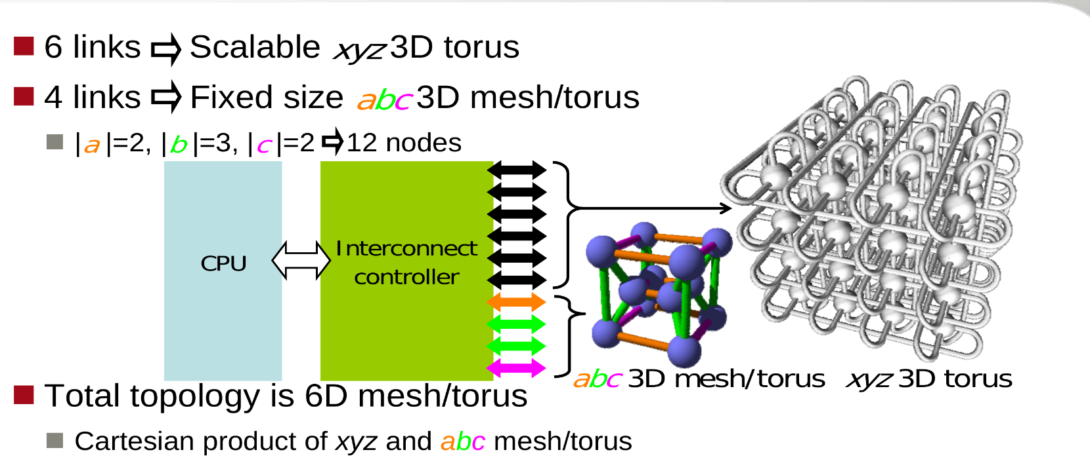
Интерконнект Fujitsu TofuD
Особенности интерконнекта TofuD:
6-размерная (X, Y, Z, A, B, C – X, Y, Z: размер зависит от конфигурации системы; A, B, C: размер фиксированный 2 х 3 х 2) сеть 6D Mesh/Torus Network;
Виртуальный 3D-Torus Rank-mapping, повышающий отказоустойчивость и доступность системы;
Удаленный прямой доступ к памяти (RDMA, прямой доступ к памяти процесса на удаленном узле);
Узел TofuD имеет более высокую плотность по сравнению с Tofu2:
CPU меньше, а число связей вне кристалла уменьшено вдвое;
в CPU интегрировано больше ресурсов (количество групп памяти ЦП (узлов NUMA) увеличилось вдвое с 2 до 4; количество сетевых интерфейсов Tofu увеличено с 4 до 6);

Slide 13
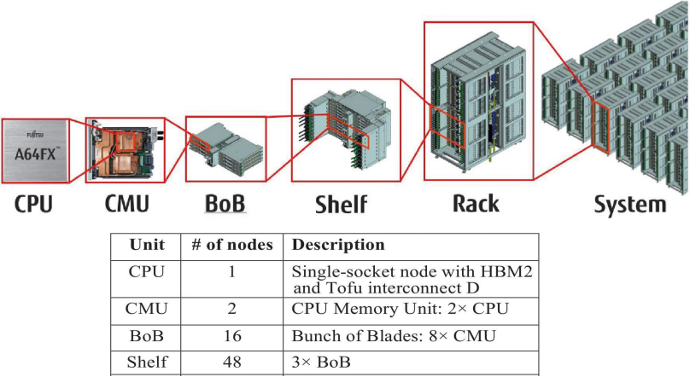
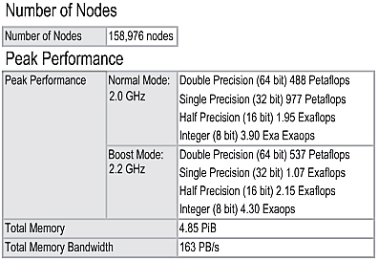
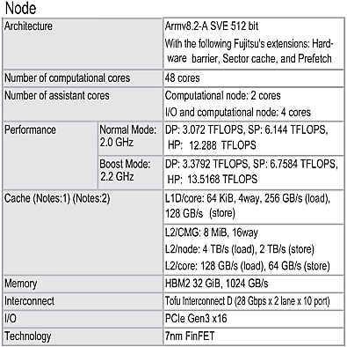
Спецификации Fugaku
Суперкомпьютер Fugaku состоит из 432 стоек с 158 976 процессорами Fujitsu A64FX (384 nodes per rack х 396 (full) racks = 152,064 nodes и 192 nodes/rack х 36 (half) racks = 6,912 nodes) и 8 миллионами ядер Arm.
Это демонстрация самой лучшей технологии HPC, представляющая собой вершину производительности и эффективности Arm Neoverse.
Компоновка суперкомпьютера Fugaku
Характеристики узлов Fugaku

Slide 14

Спасибо за внимание!

